Slide 1
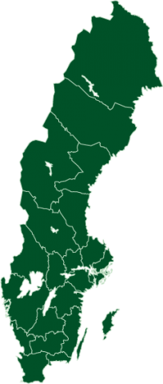
IT-utveckling inom Hälso- och sjukvården
i Sverige
VGR och SKÅNE
SUSSA landstingen
Stockholm och Gotland

Slide 2
Framtidens vårdinformationsmiljö

Slide 3
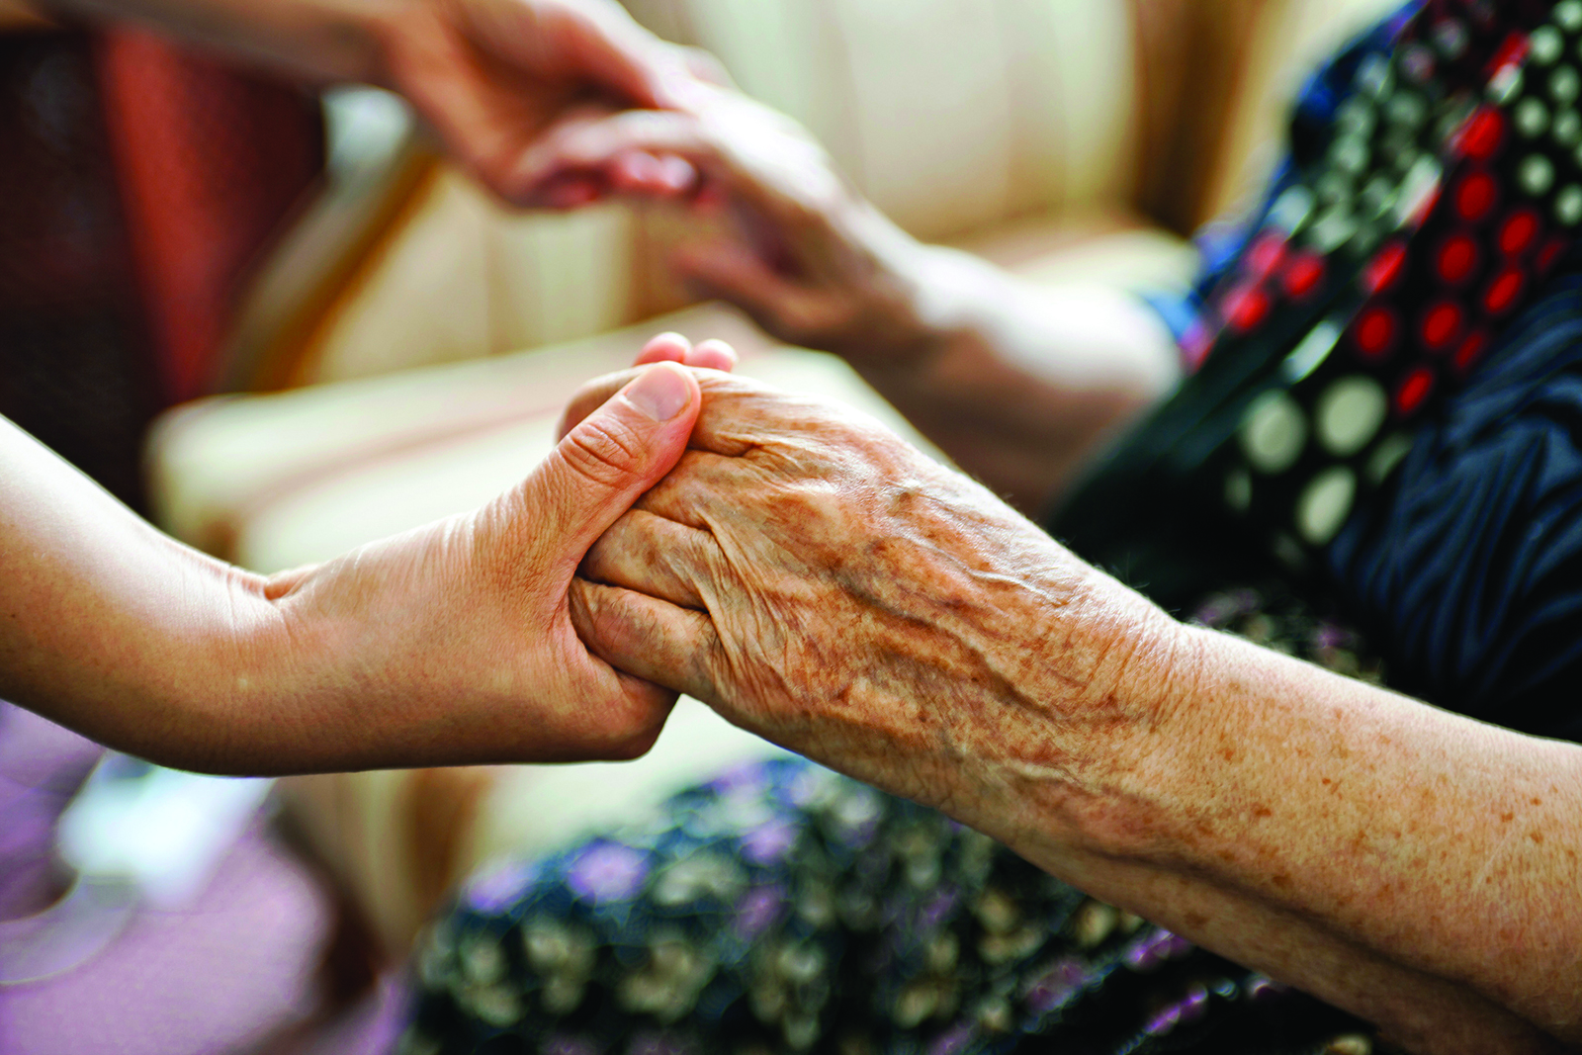
Millennium blir navet i den nya vårdinformationsmiljön
Läkemedelslista
Journaldokumentation
Patientportal
Beslutsstöd
Vårdbegäran/remisser
Resurshantering
Processtöd
Vårdplaner
Notes:
Fakta om Millennium
Navet i framtidens vårdinformationsmiljö är det nya systemet Millennium. VGR skrev avtal med leverantören Cerner om Millennium hösten 2018 efter en omfattande upphandlingsprocess. Det är Cerners modell för förberedelser och införande vi använder oss av i nära samarbete, inte minst under designfasen 2020.
Millenium kommer att ersätta många av de system som hälso- och sjukvården i Västra Götalandsregionen använder idag, som Melior, AsynjaVisph, Orbit, Obstetrix och Elvis. Det gäller även SAMSA som används för samverkan mellan VGR och kommunerna. Exakt vilka ytterligare system som kommer att ersättas och vilka funktioner som kommer att ingå beslutas i arbetet med den regionala designen under 2020. Systemet innehåller standardprocesser som ska anpassas till behoven i Västra Götaland.
Den här bilden visar de olika komponenter som ska ingå i det nya systemet, Det blir ett gemensamt IT-stöd för hela hälso- och sjukvården, med bland annat en gemensam journal och en samlad läkemedelslista. Millennium ska bli ett välfungerande arbetsredskap för alla verksamheter och alla yrkeskategorier inom hälso- och sjukvården.
Kort beskrivning av delarna:
Patientportal: patientens och anhörigas väg in till sin information, delaktighet och kommunikation.
Genom patientportalen möjliggörs patienten och invånaren att vara mer delaktig i sin egen vård och kunna interagera bättre. Patienten kan bidra med information och få tillgång till sin information. Patientportalen möjliggör även kommunikation med vården med stöd av olika digitala vårdtjänster.
Vårdplaner: mycket av dokumentationen och presentationen av information kommer att styras av vårdplaner som gör det möjligt med standardiserade vårdförlopp
Läkemedelslista: en gemensam läkemedelslista där all information kommer att finnas tillgänglig och dubbeldokumentationen är ett minne blott
Resurshantering: effektiv hantering och planering av resurser. Hur operationsbord ska monteras och vilka galler som ska användas ingår exempelvis i operationsplaneringen, likaså vilket rum och vilken personal som ska vara tillgänglig
Vårdbegäran/remisser: att skriva och skicka en remiss kommer att kunna ske med hjälp av några få klick då all information oftast redan finns i systemet
Beslutsstöd: systemet kan stötta patienter och personal i viktiga beslut med rekommendationer kopplat till sammanhanget
Journaldokumentation: de blir en gemensam journal för all vård i Västra Götalandsregionen och de privata vårdgivarna inom vårdvalet. Dubbeldokumentation ska inte ske. Finns informationen kommer den att återanvändas där den gör nytta.
Processtöd: standardiserade processer anpassade utifrån yrkesroll och specialitet

Slide 4
På väg mot framtidens vårdinformationsmiljö
Ett regiongemensamt system, en inloggning
En läkemedelslista
Patientportal
1177 Vårdguiden
Sluten medicineringskedja
En journal
Populationshälsa
För varje individ
Processorienterat med beslutsstöd
Digital kommunikation
Mellan personal och med patient
Journaldokumentation
MILLENNIUM
Medicinsk utrustning
I VGR:s verksamheter och i hemmet
Elektronisk vårdbegäran/
Remiss och svar
Resursstyrning
Innovation och forskning
Mobilitet
Notes:
Framtidens vårdinformationsmiljö skapar nya möjligheter för framtiden
Medarbetaren och patienten ska uppleva att de loggar in i en informationsmiljö/ett system, där de kommer åt den information och den funktionalitet de behöver i vardagen.
I bilden finns mer detaljer om dessa funktioner och möjligheter
Millennium utgör kärnan och kommer vara det huvudsakliga arbetsverktyget för medarbetarna, för att bedriva en god vård med hög kvalitet.
I Millennium sker den huvudsakliga journal dokumentation. Den sker digitalt, samlat, strukturerat och standardiserat. Det möjliggör att information kan återanvändas och vara tillgänglig.
Systemet är processorienterat med beslutsstöd. Det möjliggör att vi kan arbeta på ett standardiserat sätt i hela regionen. Beslutsstödet ger stöd till hälso- och sjukvården om vilka aktiviteter eller vilka åtgärder som bör vidtas i nästa steg för en individuell patient.
Med en sluten medicineringskedja får vi en ökad säkerhet i läkemedelshantering.
Med ett gemensamt system erhålls en gemensam läkemedelslista. Arbete pågår nationellt med att skapa en gemensam nationell läkemedelslista
Elektroniska remisser och svar
Stöd för en effektiv resursstyrning, det avser såväl materiella som personella resurser
Tillgänglighet till information och dokumentation ska kunna ske oavsett var patienten eller hälso- och sjukvårdpersonalen befinner sig exempelvis vid patientens säng eller i patientens hem
Med framtidens vårdinformationsmiljö tillgängliggörs även annan funktionalitet som ska bidra till en god vård.
Patientportalen ska öka patientens delaktighet i sin vård och tillgänglighet till information som stöd för och kontroll över sin egen hälsa. Patienten når sina vårdtjänster via 1177. I patientportalen kan patienten kommunicera med vården och dela information.
Populationshälsa är ett stöd för regionen att kunna hantera hela populationens hälsotillstånd och erbjuda insatser i rätt tid för rätt patient.
Digital kommunikation är en vårdtjänst och möjliggör fler kommunikations sätt för patienten, tjänsten inkluderas i patientportalen för patienten.
Monitorering av patienter kan ske såväl inne på vårdinrättning som utanför exempelvis i patientens hem. Patienten kommer även ha möjlighet till egen monitorering
Systemet innehåller funktionalitet som ska stimulera och ge stöd för såväl innovation som forskning. Information kan integreras i kliniska studier, samt ge stöd för urval av specifika patientgrupper för forskning.

Slide 5
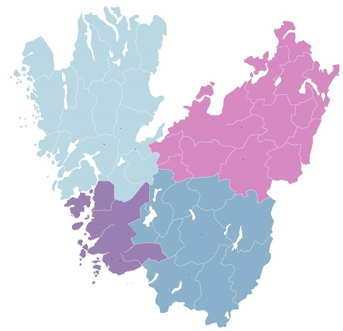
Gemensamma förberedelser och införande av
ny vårdinformationsmiljö i etapper
NORRA OMRÅDET
Millennium anpassas till hälso- och sjukvården i Västra Götaland
SÖDRA OMRÅDET
VÄSTRA OMRÅDET
ÖSTRA OMRÅDET
2020-2021
Driftstart
våren 2022
Driftstart
våren 2023
Driftstart
hösten 2023
Notes:
Det gemensamma arbetet med att anpassa Millennium till en västsvensk version av systemet är ett omfattande arbete under 2020. Införandet av systemet görs i etapper så att vi säkerställer att allt funkar som det ska innan vi går vidare med nästa område.
Övergången till Millennium kommer att ske vid samma tidpunkt för all berörd verksamhet i ett geografiskt område, alltså i både Västra Götalandsregionens förvaltningar, hos privata vårdgivare och i kommunal hälso- och sjukvård. I praktiken görs detta i tre etapper, så det norra och östra området har driftstart samtidigt. Först ut är södra området med Södra Älvsborgs sjukhus, primärvården och annan verksamhet i området.
Habilitering & Hälsa och Regionservice hjälpmedelscentraler ansluter till Millennium i hela Västra Götaland vid det första införandet (samtidigt som södra området).
…………………………………………………………………………………………………………………
Dessa verksamheter ingår i de fyra områdena
Södra området: Södra Älvsborgs sjukhus, Alingsås lasarett, Alingsås, Lerum, Vårgårda, Herrljunga, Ulricehamn, Borås, Bollebygd, Mark, Tranemo och Svenljunga
Västra området: Sahlgrenska Universitetssjukhuset, Angereds närsjukhus, Kungälvs sjukhus, Frölunda specialistsjukhus, Tjörn, Stenungsund, Kungälv, Ale, Partille, Härryda, Mölndal, Öckerö och Göteborg
Norra området: NU-sjukvården, Strömstad, Dals-Ed, Bengtsfors, Åmål, Mellerud, Färgelanda, Munkedal, Tanum, Sotenäs, Lysekil, Uddevalla, Vänersborg, Trollhättan, Orust och Lilla Edet
Östra området: Skaraborgs sjukhus, Gullspång, Mariestad, Töreboda, Karlsborg, Tibro, Hjo, Tidaholm, Falköping, Skövde, Skara, Götene, Lidköping, Vara, Grästorp och Essunga
Beslutet om områdesindelningen togs i mars 2019 av FVM beredning och bygger på en analys av bland annat hur patienter rör sig mellan olika vårdgivare, till exempel från en vårdcentral till specialistvård på sjukhus. Befintliga samverkansformer mellan olika vårdgivare och kliniska samarbeten och vårdprocesser har varit andra viktiga principer i analysarbetet.
Vad gäller privata vårdgivare som Västra Götalandsregionen har avtal med enligt vårdvalet, så beslutade regionfullmäktige 9 oktober 2018 att de som vill ha avtal med VGR när regionen går över till Millennium också måste ansluta sig till systemet. Förutsättningarna kommer att lyftas in i KoK-boken (krav och kvalitetsboken).
Privat specialistvård utöver vårdvalet, till exempel enskilda mottagningar och privata sjukhus, hanteras genom nya eller omförhandlade avtal med VGR.

Slide 6
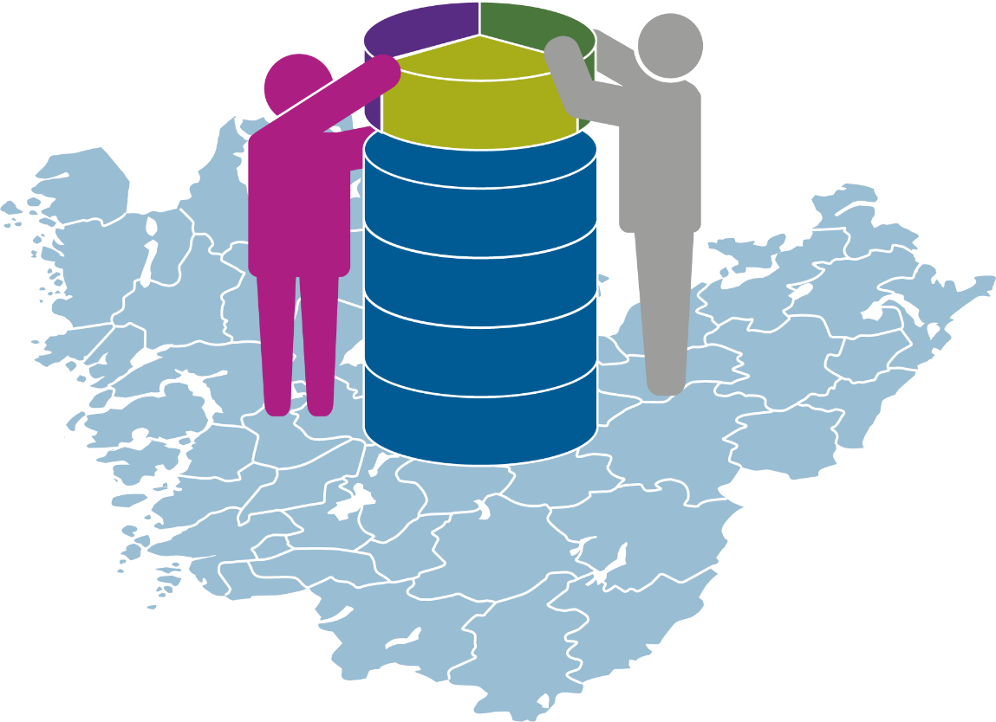
2020: design av Millennium som gemensam vårdinformationsmiljö
Mål för designarbetet
  Utforma gemensamma processer och arbetssätt
  Enas om hur Millennium ska användas
  i olika verksamheter
Resultatet blir allas version
av Millennium
Verksamhetsexperter från VGR,
privata vårdgivare och kommuner
deltar i arbetet
Notes:
Den här fasen av programmet Framtidens vårdinformationsmiljö (FVM) innebär att hälso- och sjukvårdsförvaltningarna i VGR, företrädare för privata vårdgivare och kommunerna i Västra Götaland i allt större skala involveras i arbetet med att forma framtidens vårdinformationsmiljö. Detta arbete görs inom projekten Standardisering och kliniskt innehåll (Soki) och Standardisering och innehåll diagnostik och utredning (Sidu).
Designarbetet 2020
Under 2020 görs det gemensamma arbetet med att anpassa standardprocesserna i Millennium till verksamheternas behov. Det är detta som är designfasen. Arbetet sker i team med närmare 300 medarbetare från hälso- och sjukvårdsförvaltningarna i VGR, privata vårdgivare och kommunerna i Västra Götaland som blivit utsedda till verksamhetsexperter – mer om deras uppdrag och roll i bild 4.
Målet är att utforma gemensamma processer och arbetssätt som utvecklar vården och förenklar arbetet, och att nå fram till en gemensam syn på hur Millennium ska användas i olika verksamheter. Det vi kommer fram till under designarbetet är allas version av Millennium, oavsett vilken driftstart man hör till.
Efter designfasen testas hela systemet för att säkerställa att Millennium är redo för driftstart. När systemet väl är infört i södra området (etapp 1) fortsätter arbetet med att optimera det inför driftstarten i västra området (etapp 2).

Slide 7
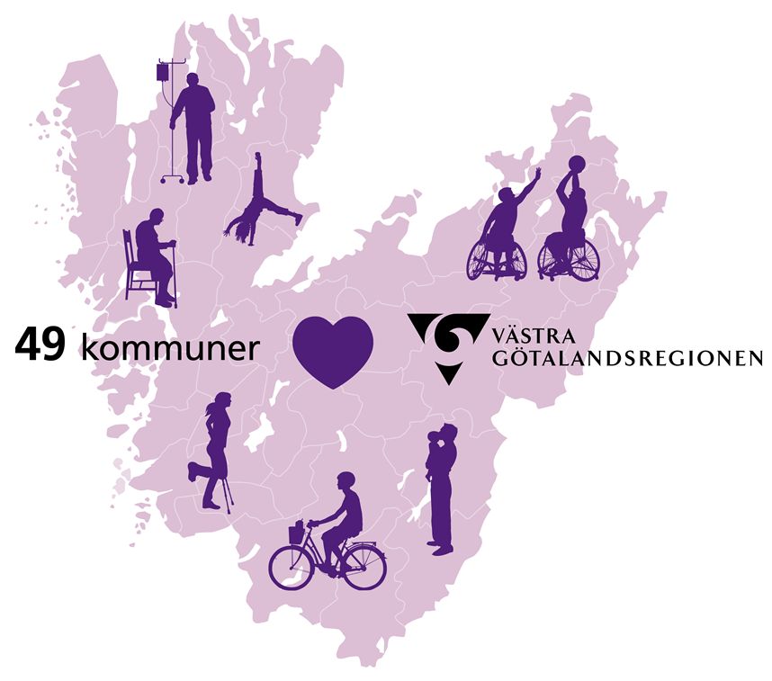
Unikt samarbete för en enklare helhet
Notes:
Alla de 49 kommunerna i Västra Götaland är med i satsningen på den gemensamma vårdinformationsmiljön tillsammans med VGR.
Det kommer att underlätta samverkan mellan olika vårdgivare – göra det enklare både för invånare och medarbetare i vården. Det blir enklare för samtliga aktörer som på olika sätt är involverade när barn, unga, vuxna och äldre behöver stöd, vård och omsorg.
Vi kommer att kunna samarbeta kring patienter på nya enklare, modernare och smartare sätt och invånarna får helt nya möjligheter att vara delaktiga i sin vård.
När alla inblandade vårdgivare har samma uppdaterade information behöver den enskilda personen inte själv förmedla uppgifterna. Det kommer också att bli enklare att ha kontakt med vården.
Vårt samarbete är unikt genom att kommunerna i Västra Götaland varit involverade redan då systemet upphandlades, genom samarbetsorganisationen VästKom. På så sätt har kommunernas perspektiv funnits med i valet av nytt vårdinformationssystem redan från början. Under 2020 pågår arbetet med att designa funktioner och arbetsflöden i Millennium för att anpassa systemet till hälso- och sjukvården i Västra Götaland. I det arbetet kommer även kommunerna att delta.
Varje kommun har kunnat välja mellan tre olika avtalspaket med olika funktionaliteter. Grunden som alla 49 kommuner har är valt är den viktigaste och är den som utgör grunden för informationsutbyte mellan vårdgivare.

Slide 8
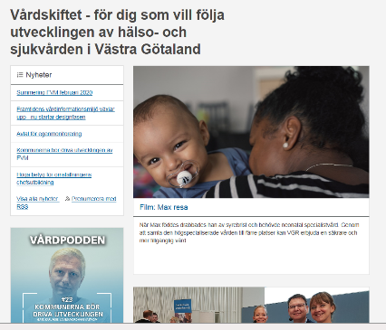
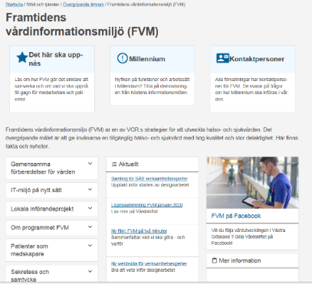
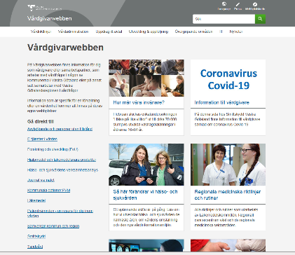
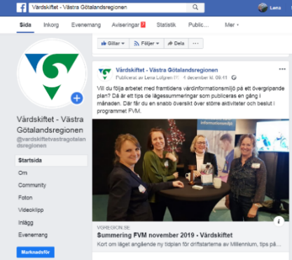
Följ FVM i olika kanaler
Vårdskiftet
vgregion.se/fvm
Insidan
Insidan.vgregion.se/
fvm
Vårdgivarwebben
vgregion.se/
vardgivarwebben
Facebook
Vårdskiftet VGR
Övergripande om programmen FVM och omställningen av vården
VGR:s nya intranät – sidorna speglas på förvaltningarnas intranät
Sidor för privata vårdgivare och kommunerna i Västra Götaland
Flöde av nyheter och aktiviteter i programmet
Notes:
För den som vill följa arbete med FVM finns flera kanaler, med olika syften och innehåll. Skärmklippen visar kanaler som alla når och som VGR ansvarar för.
Vårdskiftet – för alla intresserade, ligger på VGR:s externa webbplats
VGR-webben Vårdskiftet, som handlar om utvecklingsarbetet inom programmen FVM och omställningen av hälso- och sjukvården, är den externa platsen för information, aktuella lägessummeringar varje månad, kontaktuppgifter och mycket annat.
Även VästKom har information om FVM på sin webbplats: vastkom.se/fvm. På FVM-startsidan (enligt bild ovan) finns en länk till VästKoms sida.
2) Insidan - sidor bara för VGR
Fördjupad material och fler dokument jämfört med Vårdskiftet. Dessa sidor kopieras ut till alla förvaltningars intranät när de går över till nya Insidan, och kan kompletteras med lokalt material. För besökaren blir det därmed bara ett ställe för all info om FVM.
Kortadress: insidan.vgregion.se/fvm
3) Vårdgivarwebben – under menyn ”Uppdrag och avtal”
FVM-sidor för privata vårdgivare och kommunerna, med dokument om de kommunala optionerna, FAQ mm.
Även VästKom har information om FVM på sin webbplats: vastkom.se/fvm.
4) Facebook
På Facebooksidan Vårdskiftet kan man följa vad som händer inom programmet, på samma sätt som webbplatsen med samma namn. FVM:s kommunikationsteam delar också inlägg från andra förvaltningar och lägger ut lite mer personliga inlägg om vad som händer i stort och smått, med bidrag från projektledare och andra programmedarbetare.

Slide 9
Ett samarbete mellan Västra Götalandsregionen, privata vårdgivare och kommunerna i Västra Götaland

Slide 10


Slide 11
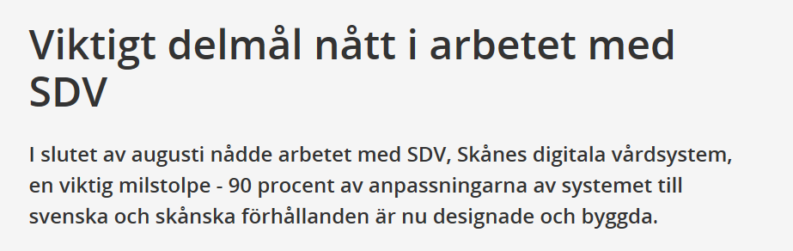
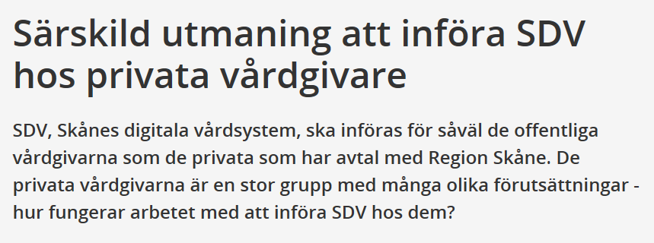
Omfattar hela systemmiljön

